Slide 1
Arama Algoritmaları
(Binary, Selection, Merge)
Sırlama Algoritmaları
(Binary, Selection, Merge)
Özyineleme (Recursion)

Slide 2
Dizi Arama Algoritmaları
Lineer Arama (Linear Search): ☹
  Dizideki tüm elemanları tek tek karşılaştırır. O(n)
  Aranan elementi bulursa, o elementin bulunduğu indexi döndürür
  Bulamaz ise -1 döndürür.
İkili Arama (Binary Search): ☺
  Aramaya başlamadan önce diziyi sıralı hale getirmek gerekir.
  Her karşılaştırmada diziyi 2ye bölerek karşılaştırma sayısını azaltmış olur. O(logn)
  Aranan elementi bulursa, o elementin bulunduğu indexi döndürür
  Bulamaz ise -1 döndürür.

Slide 3
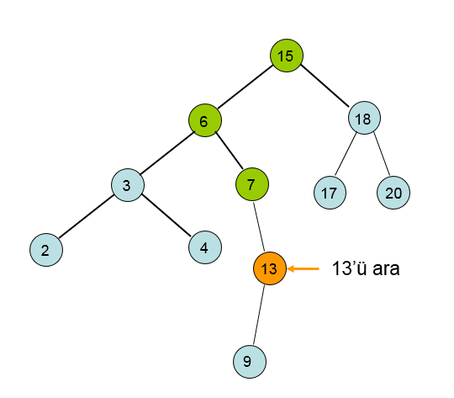
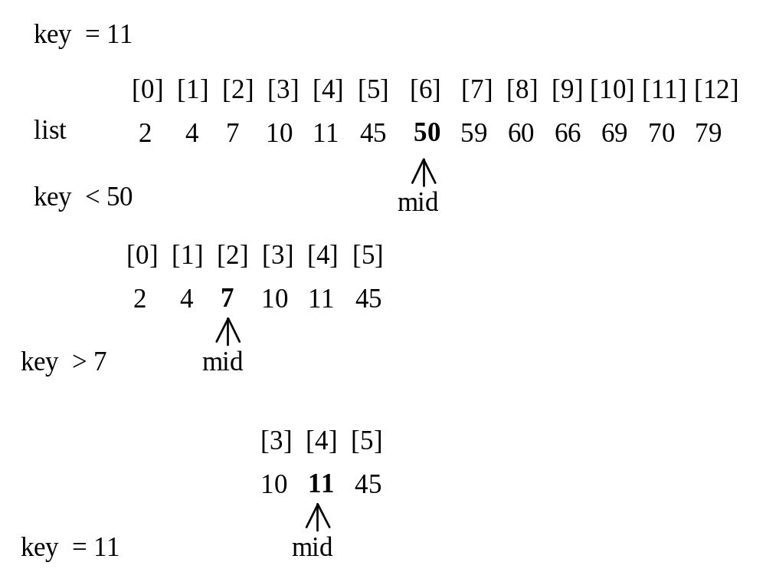
İkili Arama – Binary Search

Slide 4
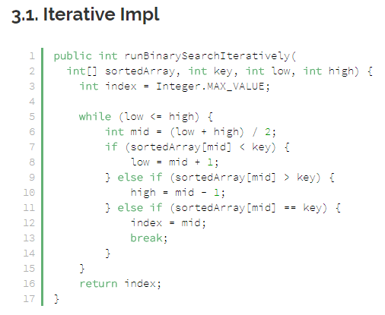

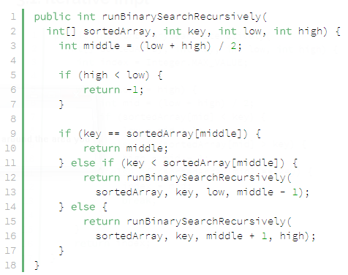

Slide 5
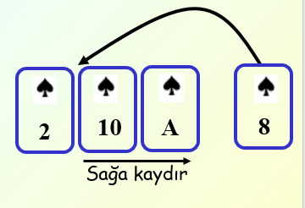

Dizi Sıralama Algoritmaları
Seçmeli Sıralama (Selection Sort): ☹ O(nkare)
  Dizide en küçük elemanı arayın ve A[1] ile yer değiştirir.
  Kalan elemanları tekrar arayın ve en küçüğü seçin ve A[2] ile yer değiştirir.
  Bu işlemi son elemana ulaşıncaya kadar tekrarlar.
Araya Sokma Sıralaması (Insertion Sort): ☺ O(nkare) O(1) space
  Dizinin ilk «k» elemanı sıralı ve dizi boyutu küçük ise ideal yöntemdir.
  Elementi sıralı olmayan listeden sıralı listeye taşıma yöntemidir.

Slide 6
Dizi Sıralama Algoritmaları
Kabarcıklı Sıralama (Buble Sort): ☹ O(nkare)
  Dizinin i ve i+1 inci elemanları karşılaştırılır ve eğer A[i] > A[i+1] ise yer değiştirilir.
  Sıralı olmayan kısımda bastan sona kadar aynı şekilde işlemi tekrarla.
Birleştirme Sıralaması (Merge Sort): ☺ O(nlogn) O(n) space
  Diziyi ikiye bölüp her parçayı kendi içinde sıralar.
  Daha sonra bölünmüş dizileri birleştirir.
Hızlı Sıralama (Quick Sort): ☺ O(nlogn)
  Dizinin ortasındaki sayıyı pivot değer olarak belirler.
  Diziyi, pivot elemandan küçük olan bütün elemanlar pivot elemanın önüne, pivot elemandan büyük olan bütün elemanlar pivot elemanın arkasına gelecek biçimde düzenler.

Slide 7
Java Programlama
Koleksiyon(Collection) Sınıfları

Slide 8
Collection Classes
ArrayList, LinkedList, Map, Set, Queue, Stack
Birden fazla elemanı içinde tutan bir veri yapısı.
Elemanların saklanmasını, alınmasını, değiştirilmesini, ve elemanlar hakkında bilgi verilmesini sağlar.
Elemanlar ile ilgili farklı işlemlere olanak verir
Elemanları sıralı tutma işlemine olanak verir

Slide 9
Collection Classes - Avantajları
Programlamayı kolaylaştırmak
Programların çalışma hızını artırmak
Farklı programlar arasında uyumu sağlamak
Öğrenme zorluklarını aşmak
Yeni arayüzler geliştirmeyi kolaylaştırmak
Yazılımın tekrar kullanımını (reuse) artırmak
Collection Classes - Dezavantajları
Derleme anında veri tipi denetimi yapamaz.
Veri tipini doğru seçmek gerekir.

Slide 10
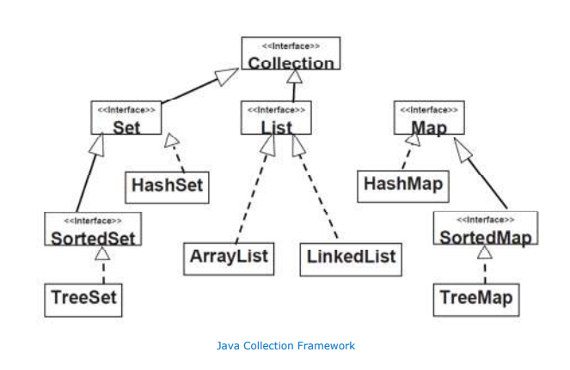
Collection Classes

Slide 11
Collection Classes
Collection: Bütün collection sınıfları bu ortak arayüzü gerçekleştirir.
Collection’ların en genel halini gösterir
Set: Aynı elemandan birden fazla içermeyen collection.
Matematikdeki “küme” kavramını gösterir arayüz.
List: Elemanların sıralı yer aldığı collection. Aynı elemandan birden
fazla içerebilir. Liste kavramını gösterir arayüz.
Map: Anahtarları elemanlara eşleştiren bir yapı arayüzü. Tekrarlı
anahtarlar içeremez.
SortedSet: Sıralı küme arayüzü. Bu arayüzü gerçekleştiren yapıda
elemanlar artan değerlerde sıralı tutulurlar.
SortedMap: Bu arayüzü gerçekleştiren sınıfta anahtar değerleri
sıralı olarak tutulur.

Slide 12
Collection Classes
public interface Collection<E> extends Iterable<E> {
  // Basic operations
  int size();
  boolean isEmpty();
  boolean contains(Object element);
  boolean add(E element); //optional
  boolean remove(Object element); //optional
  Iterator<E> iterator();
  // Bulk operations
  boolean containsAll(Collection<?> c);
  boolean addAll(Collection<? extends E> c); //optional
  boolean removeAll(Collection<?> c); //optional
  boolean retainAll(Collection<?> c); //optional
  void clear(); //optional
  // Array operations
  Object[] toArray();
  <T> T[] toArray(T[] a);
}

Slide 13
Collection Classes
isEmpty: Liste boş mu?
size: Kaç eleman var
contains: Belirtilen eleman var mı?
add, remove: Ekle, sil
iterator: Tarayıcı nesnesi ver
Iterator iterator = collection.iterator();
while (iterator.hasNext()){
Object element = iterator.next();
}

Slide 14
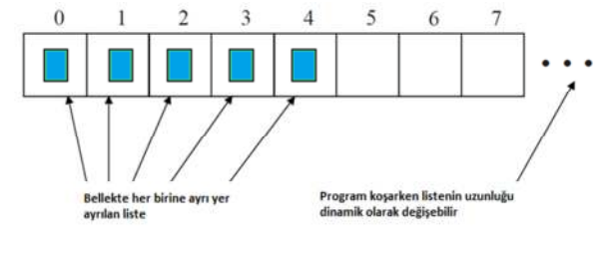
Collection Classes : List
Java’da Liste arayüzünün iki ayrı gerçeklemesi vardır, ArrayList ve LinkedList.
Bu iki gerçekleme de birbirlerine değişik konularda avantaj sağlarlar.
Örneğin ArrayList rastgele erişim konusunda LinkedList’e göre çok avantajlı iken. LinkedList ise araya eleman sokmakta ArrayList’e göre çok üstündür.
Uyarı
List bir arayüz olduğu için bir List nesnesi yaratılamaz. Ama bir ArrayList ya da LinkedList nesnesi yaratılabilir. Bunların her ikisi de List arayüzünün işlevselliğine sahip olur.

Slide 15
Collection Classes : List
List arayüzü, verileri liste şeklinde tutmaya yarar. Bu listenin herhangi bir noktasına veri ekleyebilir ya da silebiliriz.
List<String> al = new ArrayList<String>();
List<String> al2 = new ArrayList<String>();
al.add("ahmet");
al.add(0, "mehmet");
al.add(0, "ali");
al.add(0, "veli");
System.out.println(al);
System.out.println(al2);
al2.addAll(al);
System.out.println(al2);
al.remove("ali");
System.out.println("Liste 1 :" + al);
al2.remove(0);
System.out.println("Liste 2 :" + al2);
al2.removeAll(al);
System.out.println("Liste 2 :" + al2);

Slide 16
Collection Classes : List
Get, set ve iterator komutları
System.out.println(liste2.get(3));
liste2.set(3, "99");
System.out.println(liste2.get(3));
for (int i = 0; i < liste2.size(); i++) {
String string = liste2.get(i);
System.out.print(string);
}
ListIterator<String> li = liste2.listIterator();
while (li.hasNext()) {
String string = li.next();
System.out.print(string);
}

Slide 17
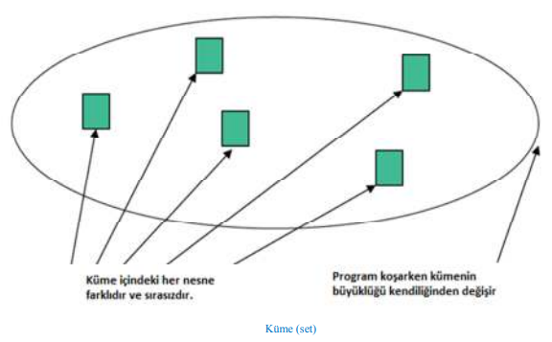
Collection Classes : Küme (Set)
Matematikte bir kümede aynı öğe birden çok kez yer alamaz. Set içinde aynı öğe ancak bir kez yer alabilir (duplikasyon olamaz).

Slide 18
Collection Classes : Küme (Set)
List için var olan işlemlerin (operations) çoğu kümeler için de geçerlidir. Ancak şu kısıtlar vardır:
Kümenin öğeleri sıralı olmadığı için, yeni gelen bir öğeyi kümede belirli bir konuma yerleştiremeyiz.
Aynı nedenle, bir öğe yerine başka bir öğe koyamayız (replacement olamaz). Ama, istenen öğe kümeden silinebilir ve istenen öğe kümeye eklenebilir.
Kümedeki öğelere erişmek (retrieving) mümkündür, ama erişim sırası belirsizdir.
Kümede bir öğenin yeri belirsizdir.

Slide 19
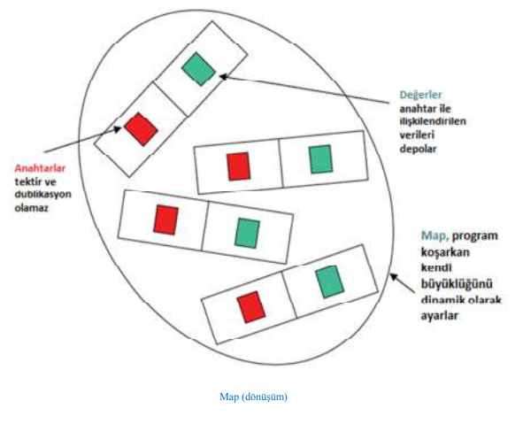
Collection Classes : Dönüşüm (Map)

Slide 20
Collection Classes : Dönüşüm (Map)
Öğeleri tek tek depolamak yerine nesne çiftlerini depo ederler. Depolanmak istenen her öğeye bir anahtar verilir; böylece bir öğe yerine bir öğe çifti oluşur ve bu çiftler depo edilirler. Depodaki her öğeye kendi anahtarıyla erişilir. Öğe çifti “anahtar” ve “değer” olmak üzere iki nesneden oluşur. Anahtar, oluşan çifti belirleyen işaretçidir; değer ise anahtara ilişkilendirilen bilgiyi içeren bir nesnedir.
Map içinde anahtarlar tektir; yani aynı anahtar birden çok değeri işaret edemez. Ancak, farklı iki anahtarın işaret ettiği değerlerde aynı veriler olabilir.
Kümeler için olduğu gibi, bir Map öğeleri sıralamaz. Gerekiyorsa, anahtara göre sıralama yapan SortedMap arayüzü kullanılır. Yeni öğeler geldikçe, Map kendi kendisinin boyunu (öğe sayısını) artırabilir. Tersine olarak, öğe silinirse, Map kendi boyunu küçültür.

Slide 21
Collection Classes : Dönüşüm (Map)
Map<Integer,String> m = new HashMap<Integer,String>();
for (int i = 0; i < 10; i++) {
m.put(i, String.valueOf(i) + " değer");
}
Set<Integer> ks = m.keySet();
Iterator<Integer> i = ks.iterator();
while (i.hasNext()) {
Integer key = i.next();
System.out.print(key + " ");
System.out.println(m.get(key));
}

Slide 22
• ArrayList sınıfı List arayüzünü kurgular
– sıralı listelerde hızlı erişim sağlanır
• LinkedList sınıfı da List arayüzünü kurgular
– bazı özel durumlarda ArrayList ‘dekinden daha hızlı erişim sağlanır
• HashSet sınıfı Set arayüzünü kurgular
– hızlı erişim sağlar, ama öğeleri sırasızdır
• TreeSet sınıfı da Set arayüzünü kurgular
– HashSet ‘den daha yavaştır, ama öğelerini sıraya koyar; bu demektir ki yapı bir SortedSet olur.
• HashMap sınıfı Map arayüzünü kurgular
– hızlı erişim sağlar, ama öğeleri sırasızdır
•TreeMap sınıfı da Map arayüzünü kurgular
– HashMap ‘den daha yavaştır, ama öğelerini sıraya koyar; bu demektir ki yapı bir SortedMap olur.

Slide 23
Collection Classes : Queue
Listeye benzemesine rağmen, kuyruk daki mantık FIFO(First in First Out) kuralıyla belirlenir.
Offer():Kuyruğa eleman eklemek için kullanılır başarısız return null
Add():Kuyruğa eleman eklemek için kullanılır başarısız ise exception
Poll(): Kuyruğun başındaki elemanı alıp kuyruktan kaldırır.
Remove(): Kuyruğun başındaki elemanı alıp kuyruktan kaldırır. Excp.
Peek(): Kuyrukdaki sıradaki elemana ulaşır.
Queue<String> q = new LinkedList<String>();
for (int i = 0; i < 10; i++) {
q.offer(String.valueOf(i));
}
for (int i = 0; i < 10; i++) {
System.out.println(q.poll());
}

Slide 24
Collection Classes : Queue
Queue queue = new LinkedList();
//Using the add method to add items.
//Should anything go wrong an exception will be thrown.
queue.add("item1");
queue.add("item2");
//Using the offer method to add items.
//Should anything go wrong it will just return false
queue.offer("Item3");
queue.offer("Item4");
//Removing the first item from the queue.
//If the queue is empty a java.util.NoSuchElementException will be thrown.
System.out.println("remove: " + queue.remove());
//Checking what item is first in line without removing it
//If the queue is empty a java.util.NoSuchElementException will be thrown.
System.out.println("element: " + queue.element());
//Removing the first item from the queue.
//If the queue is empty the method just returns false.
System.out.println("poll: " + queue.poll());
//Checking what item is first in line without removing it
//If the queue is empty a null value will be returned.
System.out.println("peek: " + queue.peek());

Slide 25
Collection Classes : Stack
Listeye benzemesine rağmen, kuyruk daki mantık LIFO(Last in First Out) kuralıyla belirlenir.
push():Kuyruğa eleman eklemek için kullanılır
pop(): Kuyruğun başındaki elemanı alıp kuyruktan kaldırır.
peek(): Kuyrukdaki sıradaki elemana ulaşır.
empty(): Liste boş mu değil mi?

Slide 26
AKTIVITE
Aşağıdaki toplulukların her birisi için en uygun yapının (list, set, map) nedir?
Bir dernek üyelerine ait bilgileri kaydetmek istiyoruz.
Harcamalarımızı kaydetmek istiyoruz.
Banka hesabımıza ait bilgileri (para hareketleri – yatan, çekilen- kaydetmek istiyoruz.

Slide 27
Özyineleme (Recursion)
Problemleri daha basit alt problemlere bölerek çözme yöntemi.
Alt problemler de kendi içlerinde başka alt problemlere bölünebilir.
Alt problemler çözülebilecek kadar küçülünce bölme işlemi durur.
Özyinelemeli bir algoritma bir problemi çözmek için problemi iki veya daha fazla alt probleme bölen bir yöntemdir.

Slide 28
Örnek – Basamak Sayısı
Ozyinelemeli Tanim
basamak(n) = 1 -> if (–9 <= n <= 9)
  1 + basamak(n/10) -> degilse
Ornek
  basamak(321) =
  1 + basamak(321/10) = 1 +basamak(32) =
  1 + [1 + basamak(32/10)] =
  1 + [1 + basamak(3)] =
  1 + [1 + (1)] =
  3

Slide 29
Java – Basamak Sayısı
int basamakSayisi(int n) {
if ((-10 < n) && (n < 10))
return 1
else
return 1 +
basamakSayisi (n/10);
}

Slide 30
Örnek - Faktoriyel
5! = 5*4*3*2*1
4! = 4*3*2*1
3! = 3*2*1
2! = 2*1
1! = 1
int faktoriyel = 1;
for ( int sayac = 5; sayac>= 1; sayac-- )
faktoriyel = faktoriyel *sayac;
public int faktoriyel(int N) {
if (N == 0) return 1;
return N*faktoriyel(N-1);
}

